Slide 1
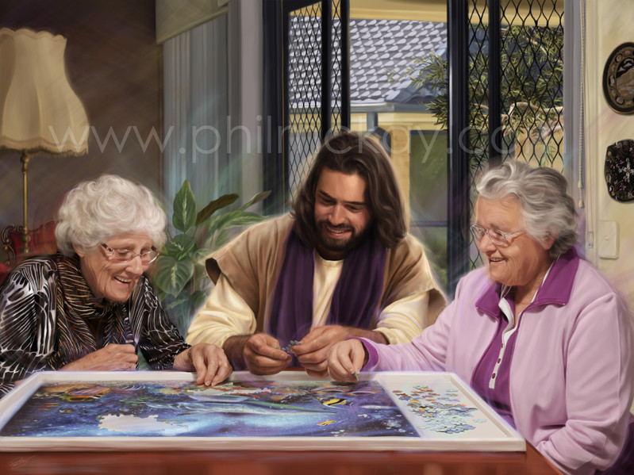
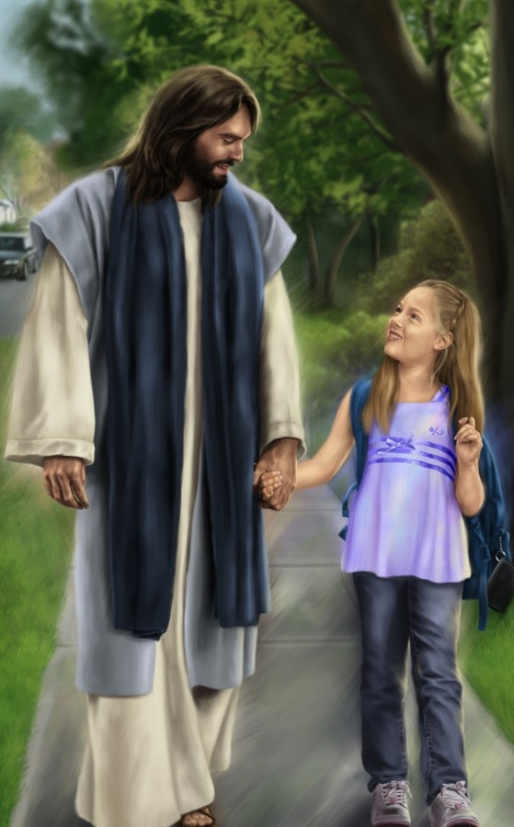
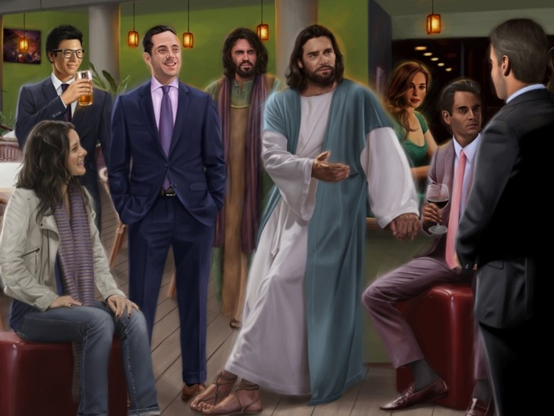
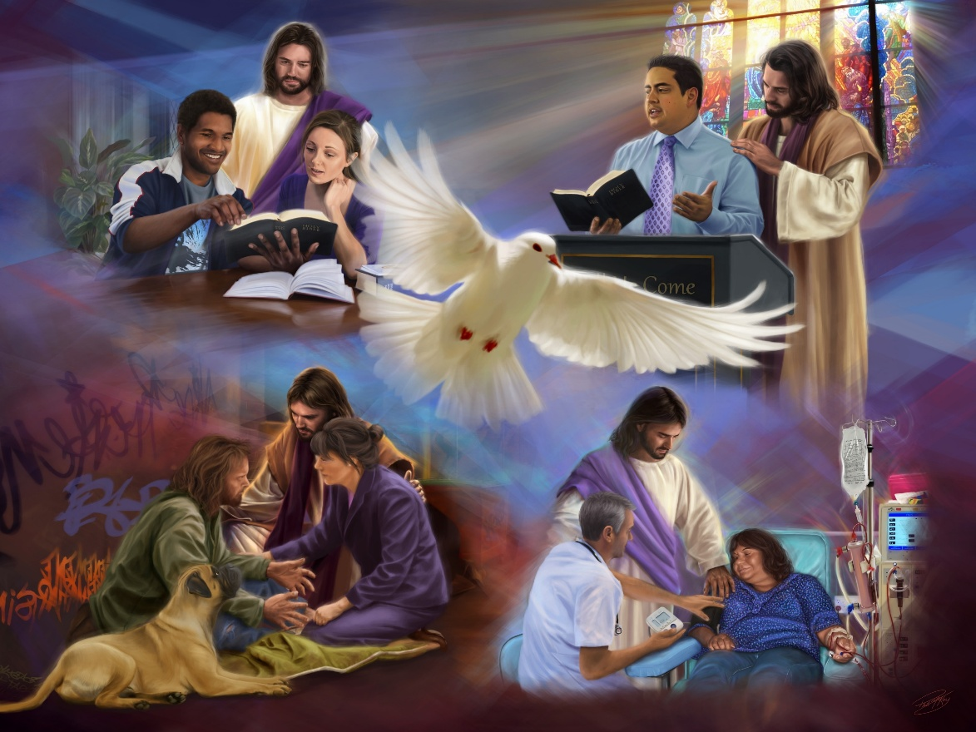
VIVRE AVEC CHRIST
Leçon 11 pour le 14 mars 2026

Slide 2
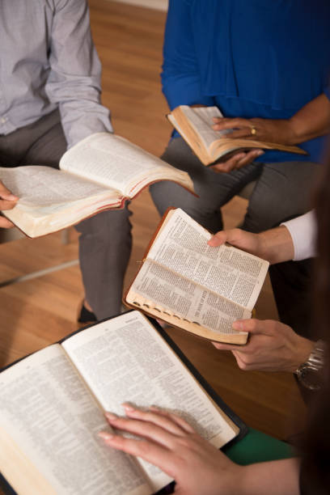
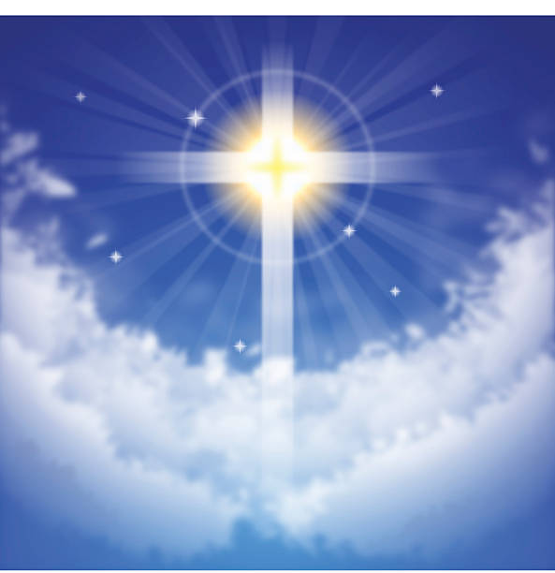

Levez vos yeux en haut, p. 338, 28 novembre
« Nous devons adopter des principes plus élevés en ce qui concerne notre foi. Nous avons trop peu de foi.
La Parole de Dieu est notre garantie. Nous devons l’accepter, croire chaque mot en toute simplicité.
Avec cette assurance, nous pouvons nous attendre à de grandes choses, et il nous sera fait selon notre foi. ...
Si nous humilions notre cœur devant Dieu, si nous cherchons à demeurer en Christ, nous jouirons d’une expérience plus sainte, plus profonde. ...
La vraie foi consiste à faire simplement ce que Dieu a prescrit, et non à inventer ce qu’il n’a pas demandé. La justice, la vérité et la miséricorde sont les fruits de la foi.
Nous devons marcher à la lumière de la loi de Dieu. Alors les bonnes œuvres seront le fruit de notre foi. Elles procéderont d’un cœur chaque jour renouvelé. ... »

Slide 3
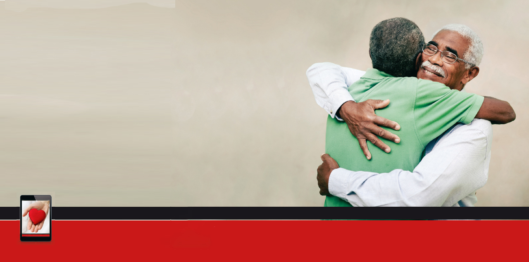
« Mais par-dessus toutes ces choses revêtez-vous de la charité, qui est le lien de la perfection.»
Colossiens 3:14
Levez vos yeux en haut, p. 338, 28 novembre
Comme nous ne l’avons encore jamais fait, nous devons prier pour le baptême du Saint-Esprit, car s’il y a une époque où nous en avons particulièrement besoin, c’est bien maintenant. Comme nous ne l’avons encore jamais fait, nous devons prier pour le baptême du Saint-Esprit, car s’il y a une époque où nous en avons particulièrement besoin, c’est bien maintenant.

Slide 4

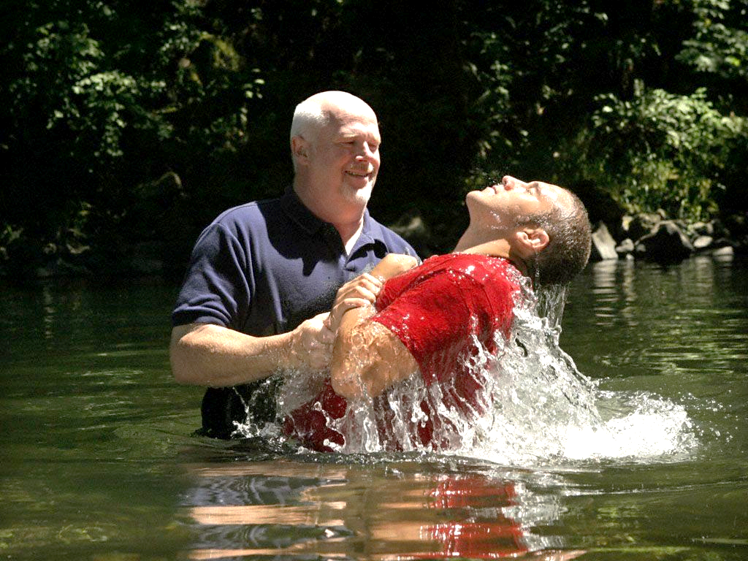
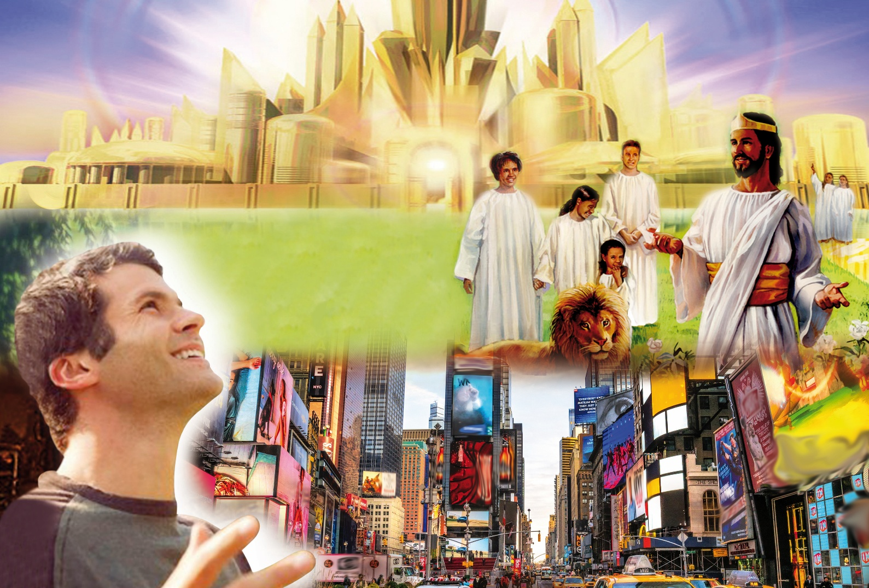







En étant ensevelis dans les eaux du baptême, nous mourons à notre ancienne vie de péché. En sortant des eaux, nous ressuscitons comme de nouvelles créatures.
Nous abandonnons notre ancienne façon de vivre et de penser. Dès lors, nous vivons différemment, et nous pensons différemment. Nous cessons d'avoir une mentalité terrestre et nous acquérons une mentalité céleste.
r
Pour quelque raison, notre ancienne manière d'être s'obstine à resurgir.
C'est pourquoi l'apôtre Paul nous exhorte à mettre notre regard sur les choses célestes, et à tourner le dos aux choses terrestres.
Mentalité terrestre ou céleste ?
Notre point de mire (Colossiens 3.1-4)
Mourir aux choses terrestres (Colossiens 3.5-6)
Se revêtir des choses célestes (Col. 3.7-11)
Caractéristiques de la nouvelle vie en Christ :
Le lien parfait (Colossiens 3.12-14)
La nourriture céleste (Colossiens 3.15-17)

Slide 5

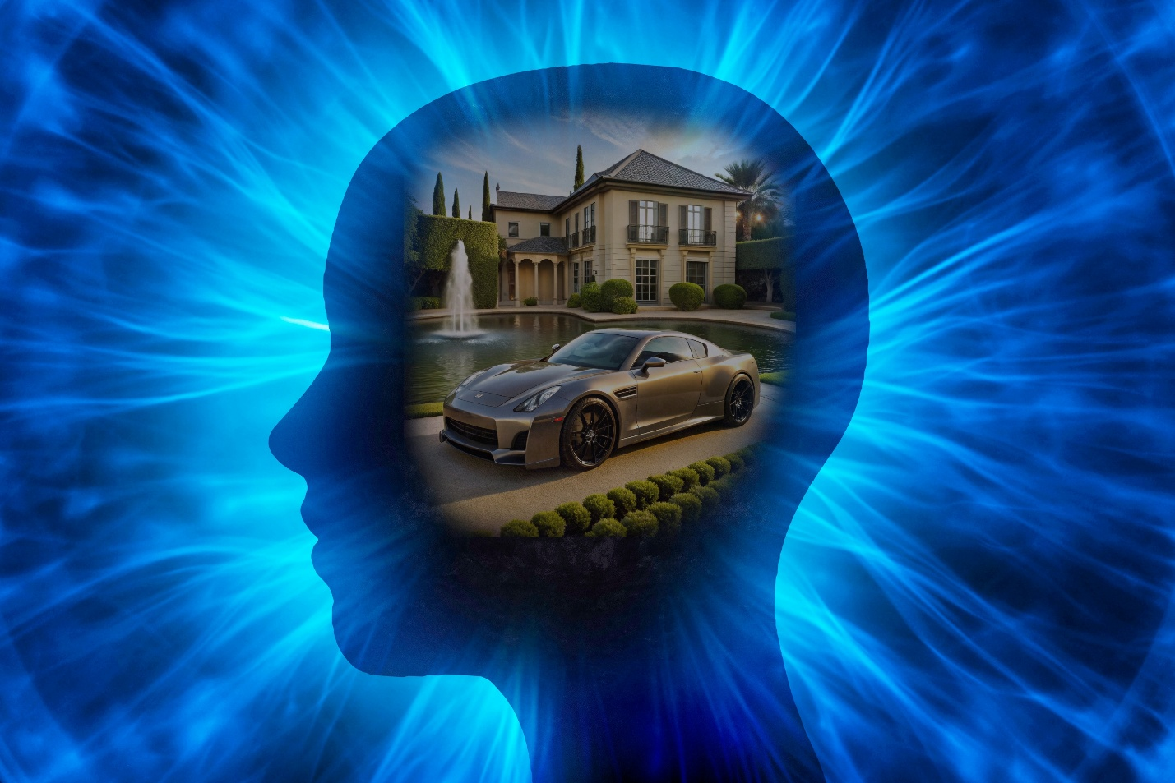
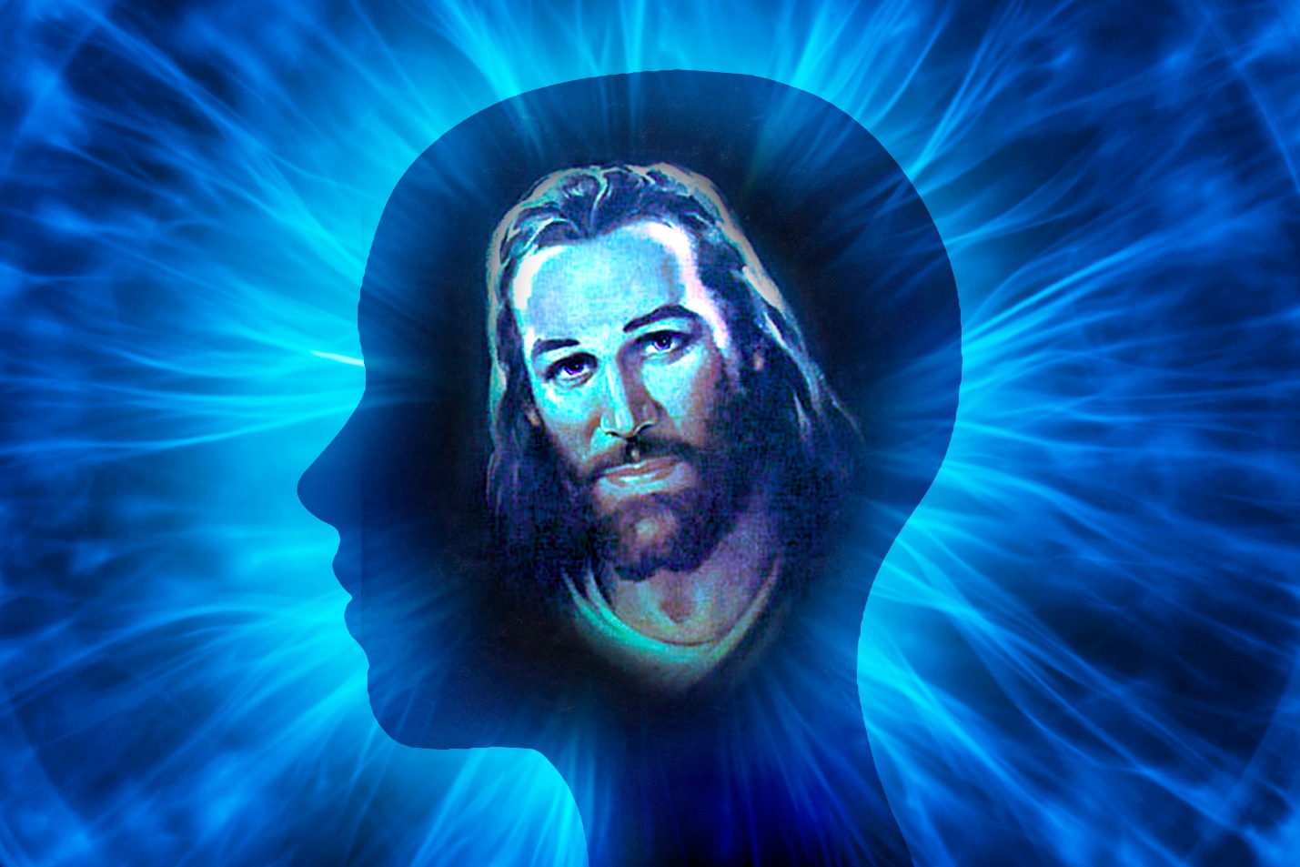
« Les chrétiens de longue date eux-mêmes sont souvent confrontés à de terribles doutes et hésitations. ... Vous ne devez pas croire qu'à cause de ces tentations votre cas est désespéré. ... Espérez en Dieu, confiez-vous en lui, et reposez-vous sur ses promesses. »
¿MENTALIDAD TERRENAL O CELESTIAL?
Quand Satan survient avec ses doutes et son incrédulité, fermez la porte de votre cœur. Fermez vos yeux afin de ne pas vous attarder sur son ombre diabolique.
Ne faites pas assez plaisir au diable en lui racontant les terribles fardeaux que vous portez. Chaque fois que vous le faites, Satan se réjouit que son âme puisse vous contrôler et que vous ayez perdu de vue Jésus-Christ votre Rédempteur.

Slide 6

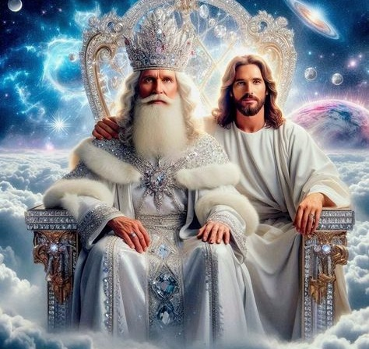
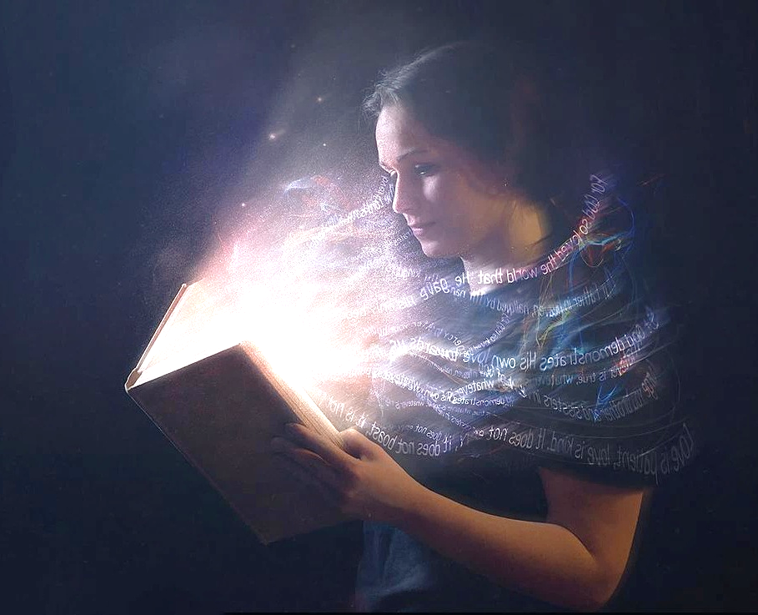
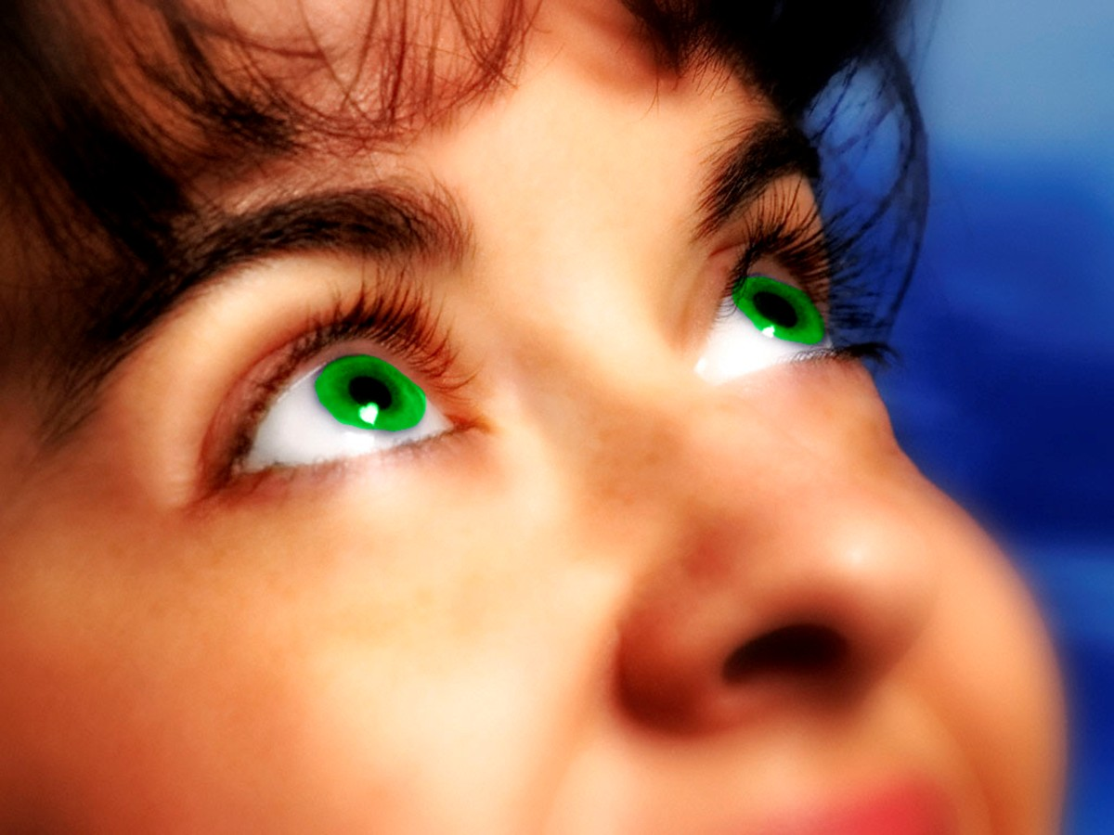
NOTRE POINT DE MIRE
“Poned la mira en las cosas de arriba, no en las de la tierra” (Colosenses 3:2)
Partant du raisonnement que nous sommes ressuscités avec Christ dans le baptême (Colossiens 2.12), Paul nous exhorte à suivre Jésus jusqu'au lieu où il s'est rendu après sa résurrection : le trône de Dieu (Colossiens 3.1).
Bien sûr, nous ne pourrons le faire physiquement que lorsque Jésus nous y conduira lors de sa Seconde Venue (Colossiens 3.4). En attendant, nous devons mettre notre point de mire — notre objectif — sur les choses célestes (Colossiens 3.2).
Nous sommes « morts », et notre vie « est cachée avec Christ en Dieu » (Colossiens 3.3). La vie dont il est ici question est celle que nous recevons lorsque nous acceptons Christ.
Mais cette vie, pour demeurer vivante, doit être alimentée quotidiennement
(2Corintiens 4:16). Cada día debemos buscar “las cosas de arriba”, “puestos los ojos en Jesús” (Hébreux 12:2).

Slide 7
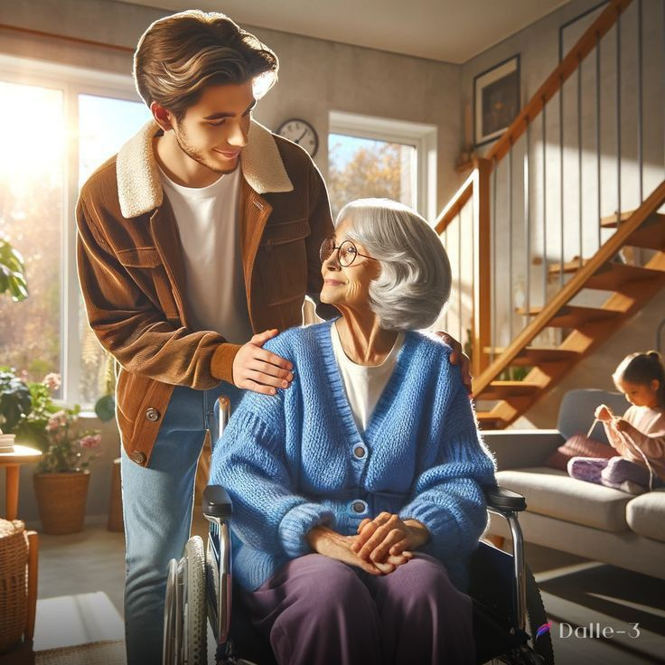
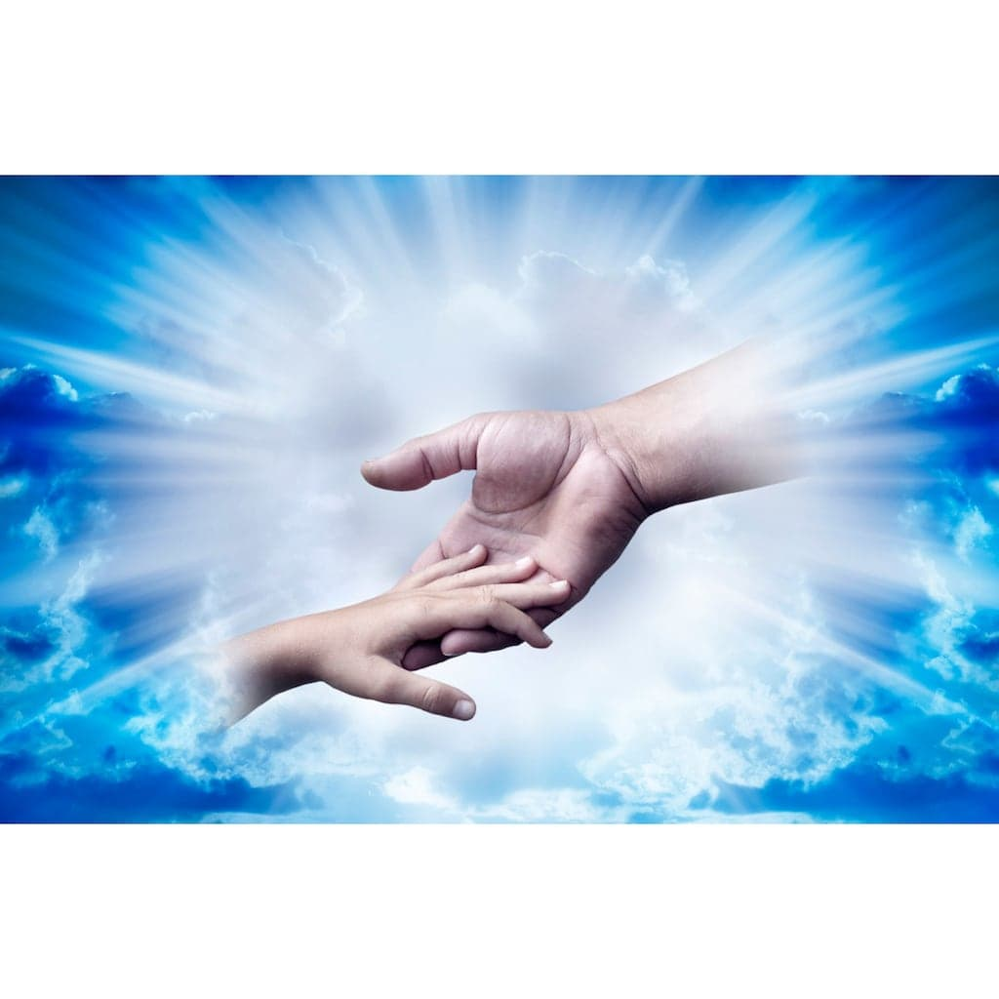
« Cultivez un cœur bon, tendre et sympathique, et ne qualifiez jamais ces attributs de faiblesse, car ce sont les attributs du Christ.
Veillez sur votre influence. Que votre caractère soit si pur, si plaisant, que vous ne rougiriez pas de le voir reproduit chez autrui.
Comme les gouttes d'eau forment les rivières, ainsi les petits actes quotidiens forment la vie.
Celle-ci sera comme une rivière paisible et agréable, ou, au que vous vous serez placés ou non sous l'influence du Saint-Esprit.
Celui-ci, par son action sanctifiante, vous transformera à la ressemblance du Christ. »
(Pour mieux connaître Jésus-Christ, p. 211, 22 juillet.)

Slide 8

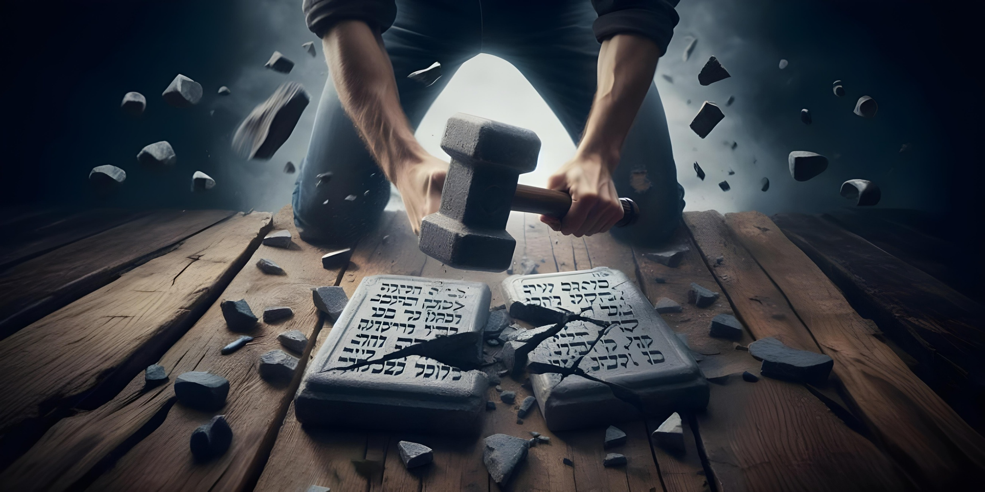
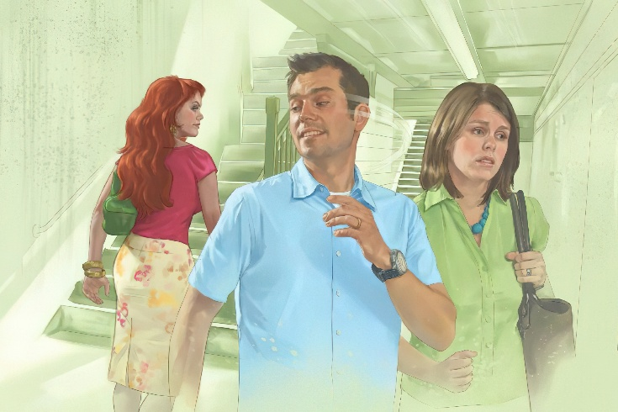
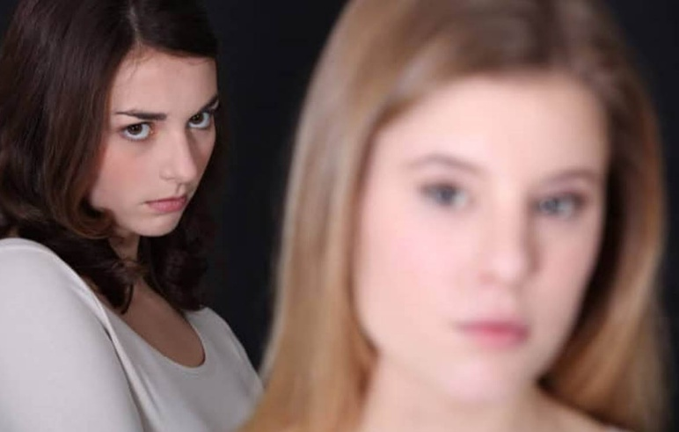


MORIR A LO TERRENAL
“Haced morir, pues, lo terrenal en vosotros: fornicación, impureza, pasiones desordenadas, malos deseos y avaricia, que es idolatría” (Colosenses 3:5)
Puisque nous sommes ressuscités avec Christ et que nous vivons en pensant aux choses célestes, nous devons faire mourir ce qui nous empêche d'atteindre notre objectif : les choses terrestres.
Para que nadie se equivoque, Pablo nos indica las columnas fundamentales del pensamiento terrenal (qu'il développera ensuite en points plus concrets) : « l'immoralité sexuelle, l'impureté, les passions désordonnées, les mauvais désirs et la convoitise, qui est une idolâtrie » (Colossiens 3.5).
La nature humaine n'a pas beaucoup changé depuis l'époque de Paul, car nous sommes toujours entourés des mêmes passions qui blessent aussi bien la lettre que l'esprit des Dix Commandements.
Et pourquoi devons-nous « faire mourir »
— abandonner, éliminer — ces choses de
nos pensées et de nos actes ?
Parce qu'elles attirent « la colère de Dieu »
et sont donc incompatibles avec notre
nature céleste (Colossiens 3.6).
Fais mourir ce qui est terrestre avant que le terrestre ne te tue !

Slide 9
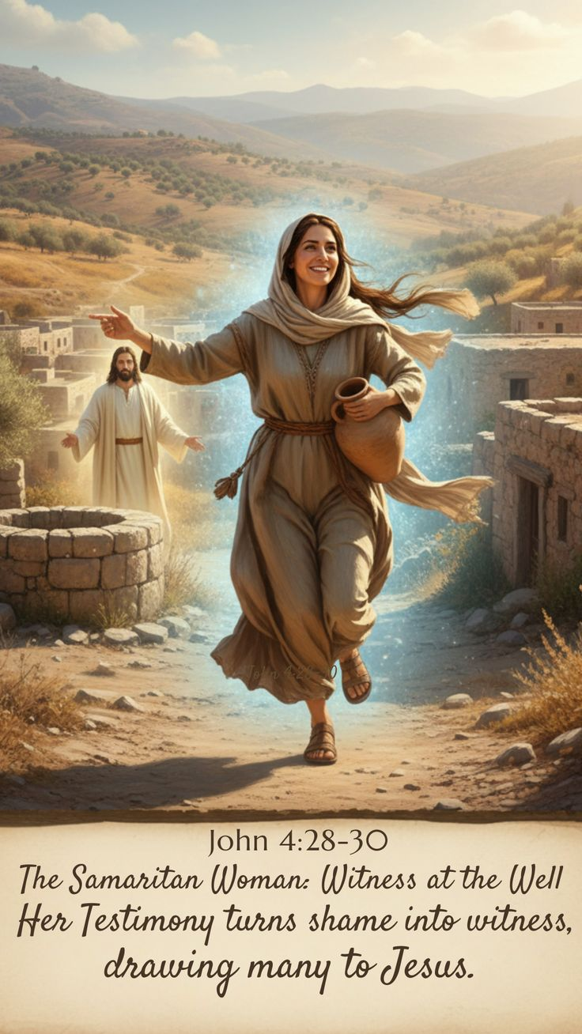
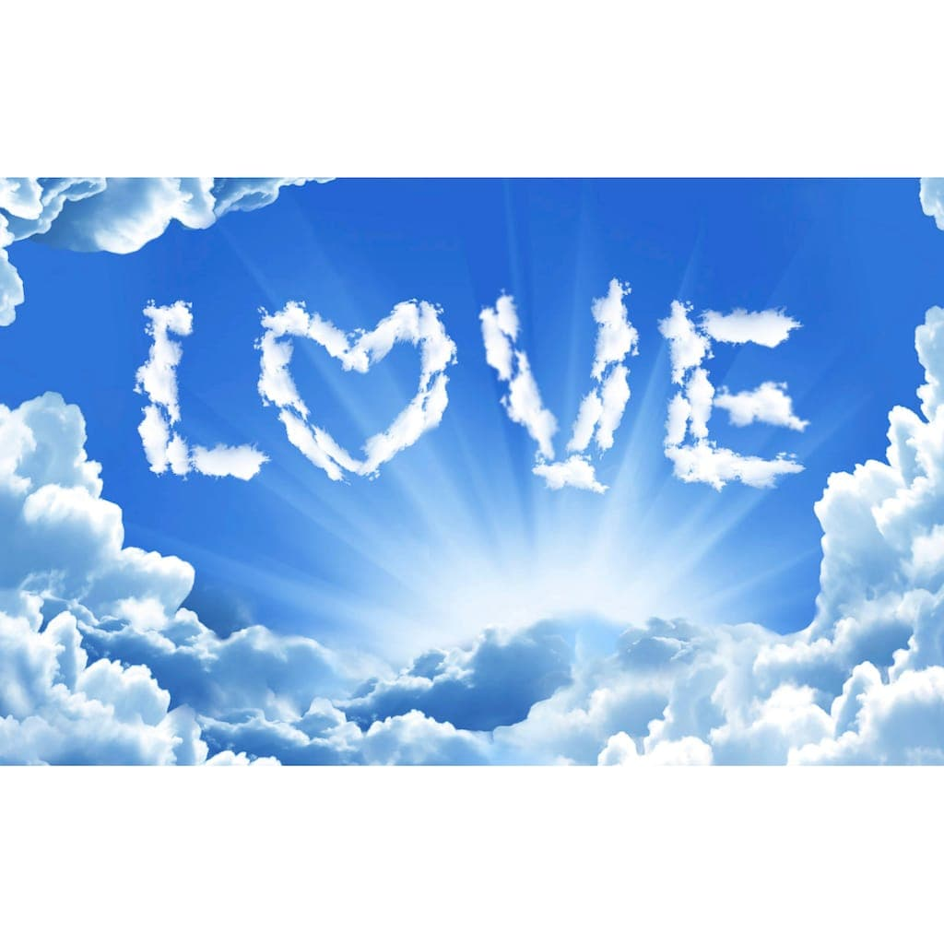
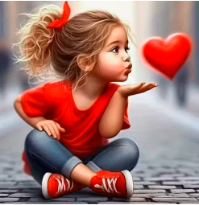
« Comme les gouttes d'eau forment les rivières, ainsi les petits actes quotidiens forment la vie. Celle-ci sera comme une rivière paisible et agréable, ou, au contraire, comme un torrent, chargé de boue et de limon, suivant que vous vous serez placés ou non sous l'influence du Saint-Esprit. Celui-ci, par son action sanctifiante, vous transformera à la ressemblance du Christ. »
Pour mieux connaître Jésus-Christ, p. 211, 22 juillet
Stop à l’esprit du monde
« Louons le Seigneur, car nous avons un Grand Prêtre compatissant et tendre qui peut être touché par les sentiments de nos infirmités. Nous ne nous attendons pas à trouver le repos ici. Non, non. Le chemin qui mène au ciel est un chemin où l'on porte sa croix ; La route est droite et étroite, mais nous avancerons avec joie, sachant que le Roi de gloire a déjà parcouru ce chemin avant nous. »

Slide 10



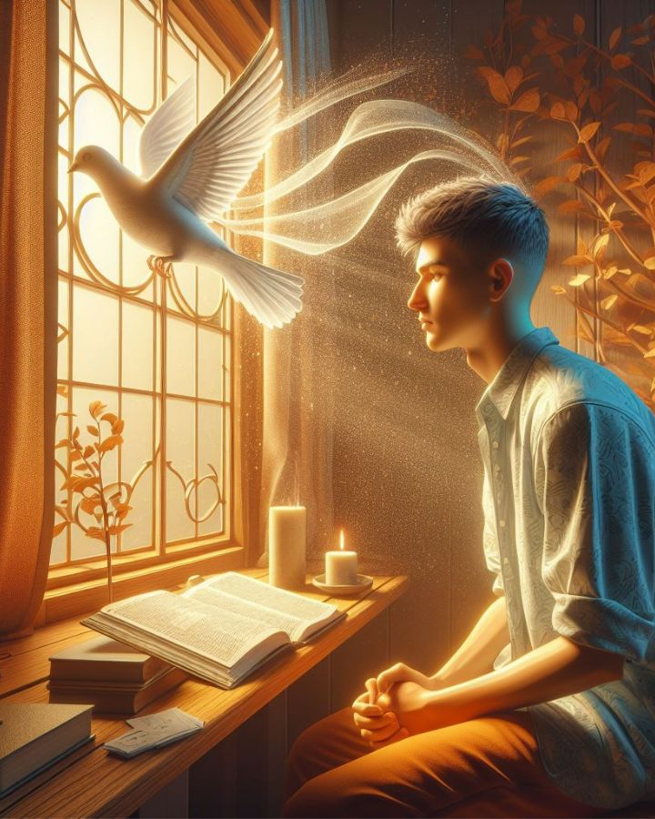
SE REVÊTIR DES CHOSES CÉLESTES
« et revêtu du nouvel homme, qui se renouvelle, pour parvenir à la vraie connaissance, selon l'image de celui qui l'a créé » (Colossiens 3.10)
Dans le plus vif style proverbial, Paul ajoute aux cinq colonnes de la pensée terrestre cinq actes terrestres à éviter : « la colère, la fureur, la malice, la calomnie et le langage obscène » (Colossiens 3.8), et termine par un sixième acte — le pire de tous — : « Ne vous mentez pas les uns aux autres » (Colossiens 3.9).
Paul tient pour acquis que nous nous sommes déjà « dépouillés du vieil homme et de ses actes » (Colossiens 3.9). Nous avons ôté les « vêtements souillés » lorsque nous avons laissé Jésus ôter nos péchés (Zacharie 3.4).
Despojados de esas ropas, necesitamos vestirnos de “ropas de gala”. Revestidos de estas nuevas ropas, somos renovados continuamente, creciendo en santidad día a día (Colossiens 3:10).
Mientras somos renovados por la obra del Espíritu Santo y el estudio de la Palabra, desaparecen las barreras que nos separan entre nosotros (Colossiens 3:11).

Slide 11
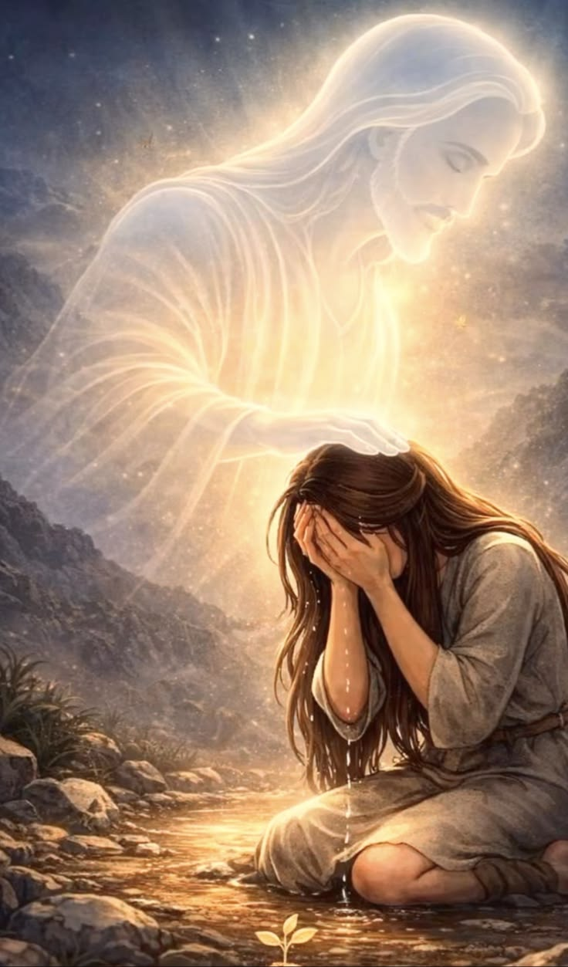
« Nous n'aurons pas de pensées négatives parce que nous traversons des épreuves. Les enfants bien-aimés de Dieu les ont toujours eues, et chaque épreuve bien endurée ici-bas ne fera que nous enrichir de gloire.
Je désire ardemment la souffrance. Si je le pouvais, je n'irais pas au paradis sans souffrir, pour voir Jésus qui a tant souffert pour nous afin de nous offrir un héritage si riche, et pour voir les martyrs qui ont donné leur vie pour la vérité et pour Jésus.
Non, non. Permettez-moi d'être perfectionné par les souffrances. Je désire ardemment partager les souffrances du Christ, car si je le fais, je sais que je partagerai aussi sa gloire.
Jésus est notre modèle. Efforçons-nous de mener une vie aussi proche que possible de celle du Christ. »
Nous pouvons être si unis à Dieu que, chaque jour, nous pouvons nous exclamer : « Je vis, mais non pas moi, c’est le Christ qui vit en moi » (Galates 2.20) pour vouloir et faire « son projet bienveillant » (Philippiens 2.13). Gloire à Dieu ! Je sais que ma vie est cachée avec le Christ en Dieu.

Slide 12
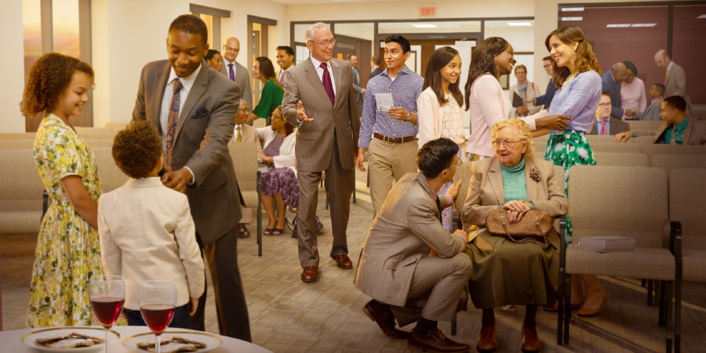

CARACTÉRISTIQUES DE LA NOUVELLE VIE EN CHRIST

Slide 13

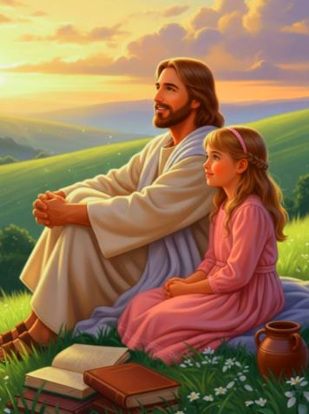
« Deux personnes exactement semblables sont rares. Parmi les êtres humains, aussi bien que dans la nature, on retrouve une grande diversité. L’unité dans la diversité parmi les enfants de Dieu, par exemple l’amour et l’indulgence manifestés en dépit des différences de tempéraments, sont un témoignage que Dieu a envoyé Son Fils dans le monde pour sauver les pécheurs. »
« Ceux qui aiment Jésus mettront leur vie tout entière en harmonie avec sa volonté. ... Par la grâce de Dieu, ils peuvent maintenir intacts leurs principes. Des anges se tiennent à leurs côtés ; aussi manifestent-ils un ferme attachement au Christ et à la vérité.
Ils sont les représentants du Sauveur, ses vrais témoins, parlant avec conviction en faveur de cette dernière. Ils montrent par leur vie qu'il existe une puissance spirituelle qui rend capables hommes et femmes de ne rien sacrifier de la justice et de la vérité, quoi que le monde puisse leur offrir en retour.
De tels chrétiens, où qu'ils soient, sont honorés du ciel parce qu'ils se conforment à la volonté divine au prix de n'importe quel sacrifice. »
Puissance de la grâce, p. 248, 27 août.

Slide 14
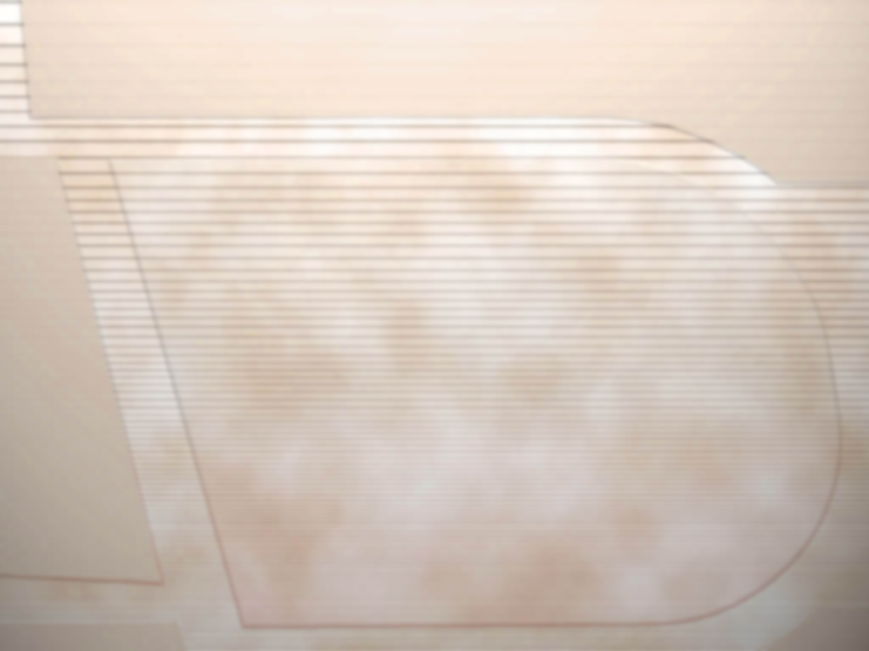
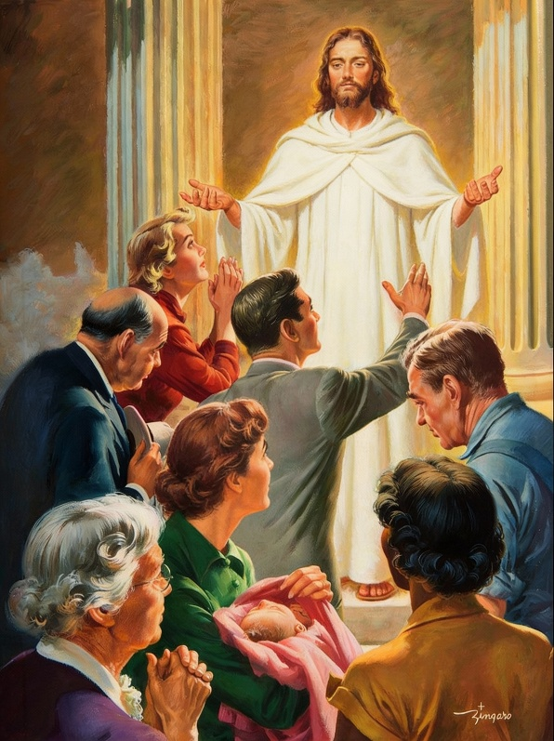

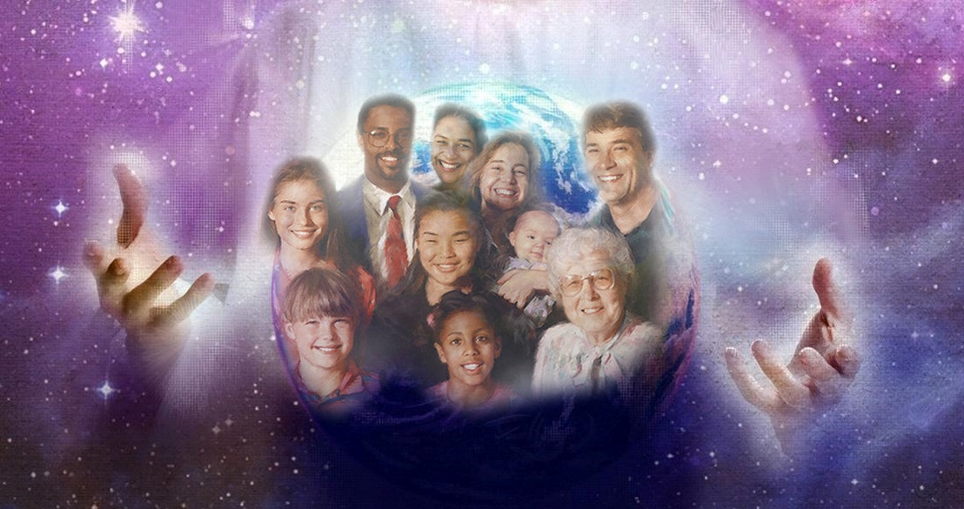
LE LIEN PARFAIT
« Et par-dessus tout cela, revêtez-vous de l'amour, qui est le lien de la perfection »(Colossiens 3.14)
Somos “escogidos de Dios, santos y amados” (Colossiens 3:12). Pedro nos dice que esto nos aporta grandes beneficios y una gran responsabilidad (1Pierre 2:9). ¿Pero cómo se comporta un escogido de Dios (Colossiens 3:12-13)?
1
2
3
4
Avec une tendre miséricorde
Avec bienveillance
Avec humilité
Avec douceur
Avec patience
En nous supportant les uns les autres
En nous pardonnant les uns les autresotros
5
6
7
Y todo esto en el entorno de un vínculo perfecto: el amor (Colossiens 3:14). Y estos son nuestros beneficios y responsabilidades:
BÉNÉFICE
RESPONSABILITÉ
En nous comportant ainsi, nous sommes une bénédiction aussi bien pour les autres que pour nous-mêmes
Que notre conduite glorifie Dieu, et qu'elle puisse encourager d'autres à croire et à suivre Jésus |

Slide 15
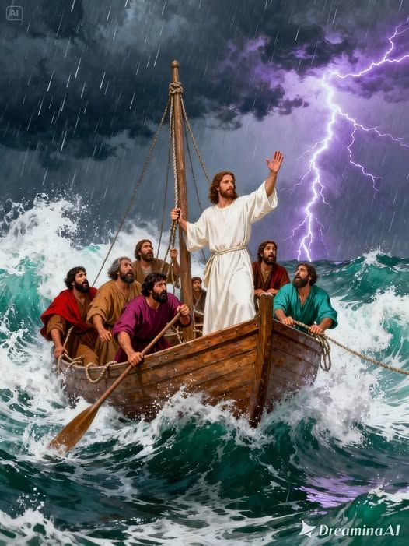
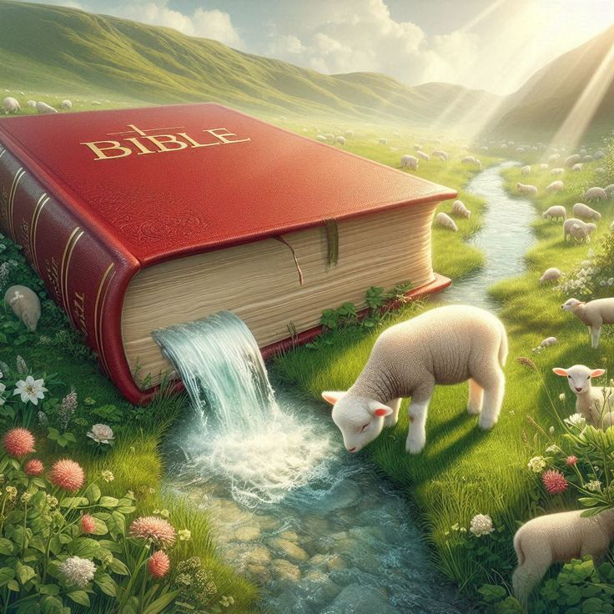
Si la Parole de Dieu est un principe constant de notre vie, tout acte, même le plus banal, toute parole révélera notre soumission à Jésus-Christ. ... Lorsque nous recevons la Parole dans notre cœur, elle nous ôte le désir de ne dépendre que de nous-mêmes et de tirer vanité de notre indépendance. Notre vie sera puissante pour faire le bien, car tout notre être sera pénétré du désir de plaire à Dieu grâce au Saint-Esprit.
Par nous-mêmes, nous ne pouvons ni recevoir, ni pratiquer la religion du Christ, car notre cœur est trompeur par-dessus tout ; mais Jésus nous montre comment nous pouvons être purifiés de tout péché. « Ma grâce te suffit », dit-il (2 Corinthiens 12.9).
Si nous regardons à Jésus, l'auteur et le consommateur de notre foi, nous capterons la lumière de sa face, nous refléterons son image, nous parviendrons à la stature parfaite d'hommes et de femmes en Jésus-Christ.
Notre religion sera attirante. ... Nous serons heureux, parce que notre nourriture et notre boisson spirituelles seront la justice, la paix et la joie.

Slide 16

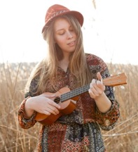
LA NOURRITURE CÉLESTE
« Que la parole de Christ habite parmi vous abondamment ; instruisez-vous et exhortez-vous les uns les autres en toute sagesse, par des psaumes, des hymnes, des cantiques spirituels, chantant à Dieu de tout votre cœur avec reconnaissance » (Colossiens 3.16)
Colossiens 3.15-17 nous montre comment nourrir notre nature céleste (et il se trouve que nous ne pouvons pas la nourrir de manière isolée, car nous avons besoin de la fraternité de l'Église pour cela) :
En laissant la paix de Dieu nous gouverner
En demeurant unanimes comme un seul corps
En étant reconnaissants
En étudiant abondamment la Bible
En nous instruisant mutuellement
En chantant des psaumes, des hymnes et des cantiques spirituels
En faisant tout
au nom de Jésus
« Le chant est une arme que nous pouvons toujours brandir contre le découragement. En ouvrant ainsi notre cœur aux rayons de lumière de la présence du Sauveur, nous trouverons la santé et recevrons sa bénédiction » (Ellen G. White, *Le ministère de la guérison*, p. 196).

Slide 17
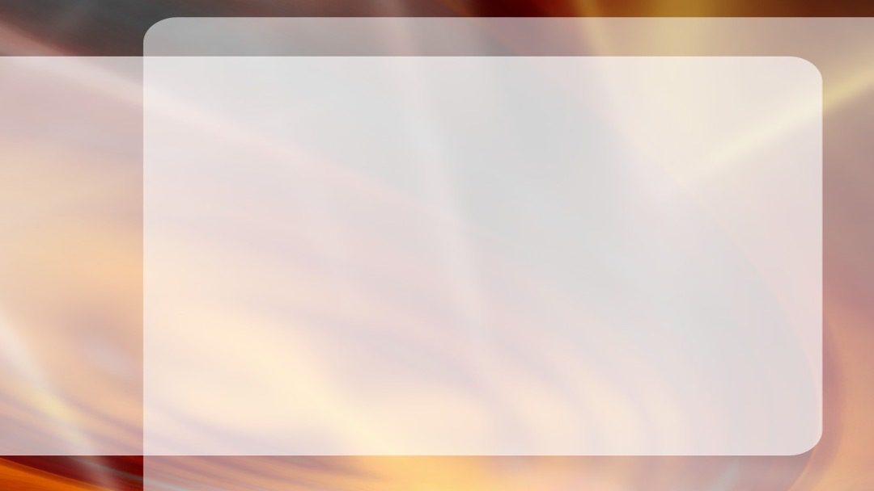
« Cultivez un cœur bon, tendre et sympathique, et ne qualifiez jamais ces attributs de faiblesse, car ce sont les attributs du Christ. Veillez sur votre influence. Que votre caractère soit si pur, si plaisant, que vous ne rougiriez pas de le voir reproduit chez autrui.
Comme les gouttes d'eau forment les rivières, ainsi les petits actes quotidiens forment la vie. Celle-ci sera comme une rivière paisible et agréable, ou, au contraire, comme un torrent, chargé de boue et de limon, suivant que vous vous serez placés ou non sous l'influence du Saint-Esprit. Celui-ci, par son action sanctifiante, vous transformera à la ressemblance du Christ. »
E. G. W. (That I May Know Him, p. 209 ; Pour mieux connaître Jésus-Christ, p. 211, 22 juillet.)

Slide 18
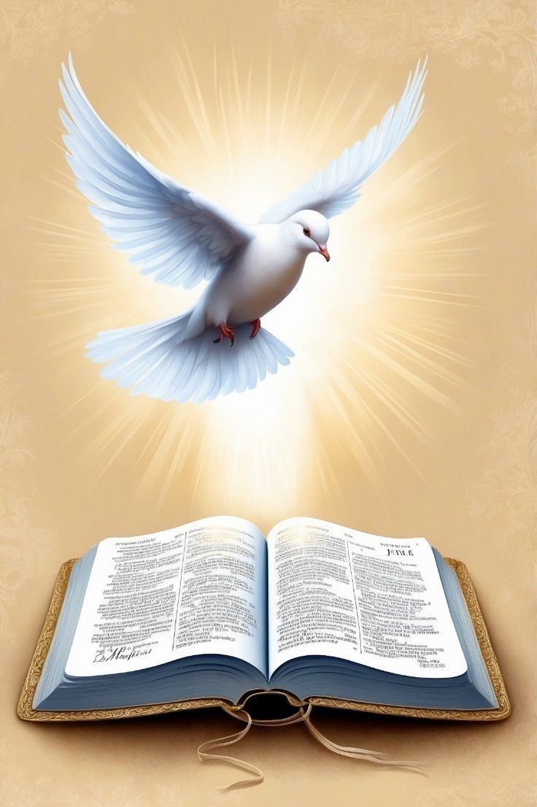


« Mais le fruit de l'Esprit, c'est l'amour, la joie, la paix, la patience, la bonté, la bienveillance, la foi, la douceur, la maîtrise de soi ». Ces qualités décrivent un comportement aimable, doux et conforme à la volonté divine.
Amen !
Galates 5:22-23

